Slide 1

Введение, сортировки, бинарный поиск

Slide 2






Как будет устроен курс?
Еженедельные лекции, семинары и домашние работы
Посещаемость лекций не учитывается в основной оценке
Посещаемость семинаров косвенно учитывается в основной оценке
На протяжении всего курса будут даваться домашние работы — контесты на 8-10 задач
В конце курса пройдет экзамен в который войдут все темы пройденные на курсе

Slide 3
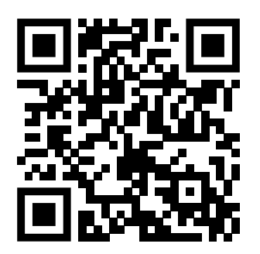


Ccылки
Тестирующая система
Ссылка на канал
Ссылка на чат

Slide 4
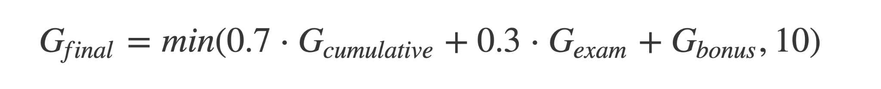

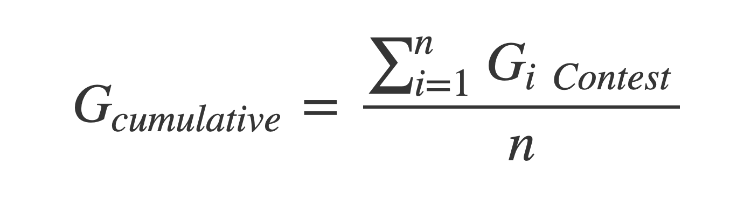
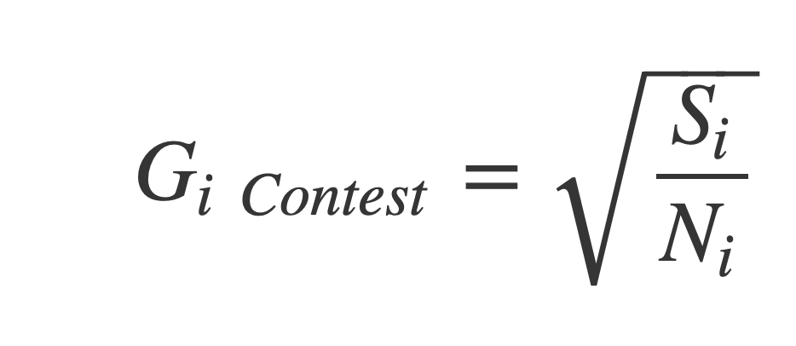
Формула оценивания
Все оценки подставляются в формулу с максимальной точность, затем финальная оценка Gfinal округляется до целого числа по следующему правилу:
Если посещаемость семинаров у студента больше 70%, то оценка округляется вверх, иначе вниз.
Gexam — это оценка за экзамен,
Gcumulative — это оценка за решение домашних заданий,
Gbonus — оценка, которую можно получить за дополнительную активность

Slide 5
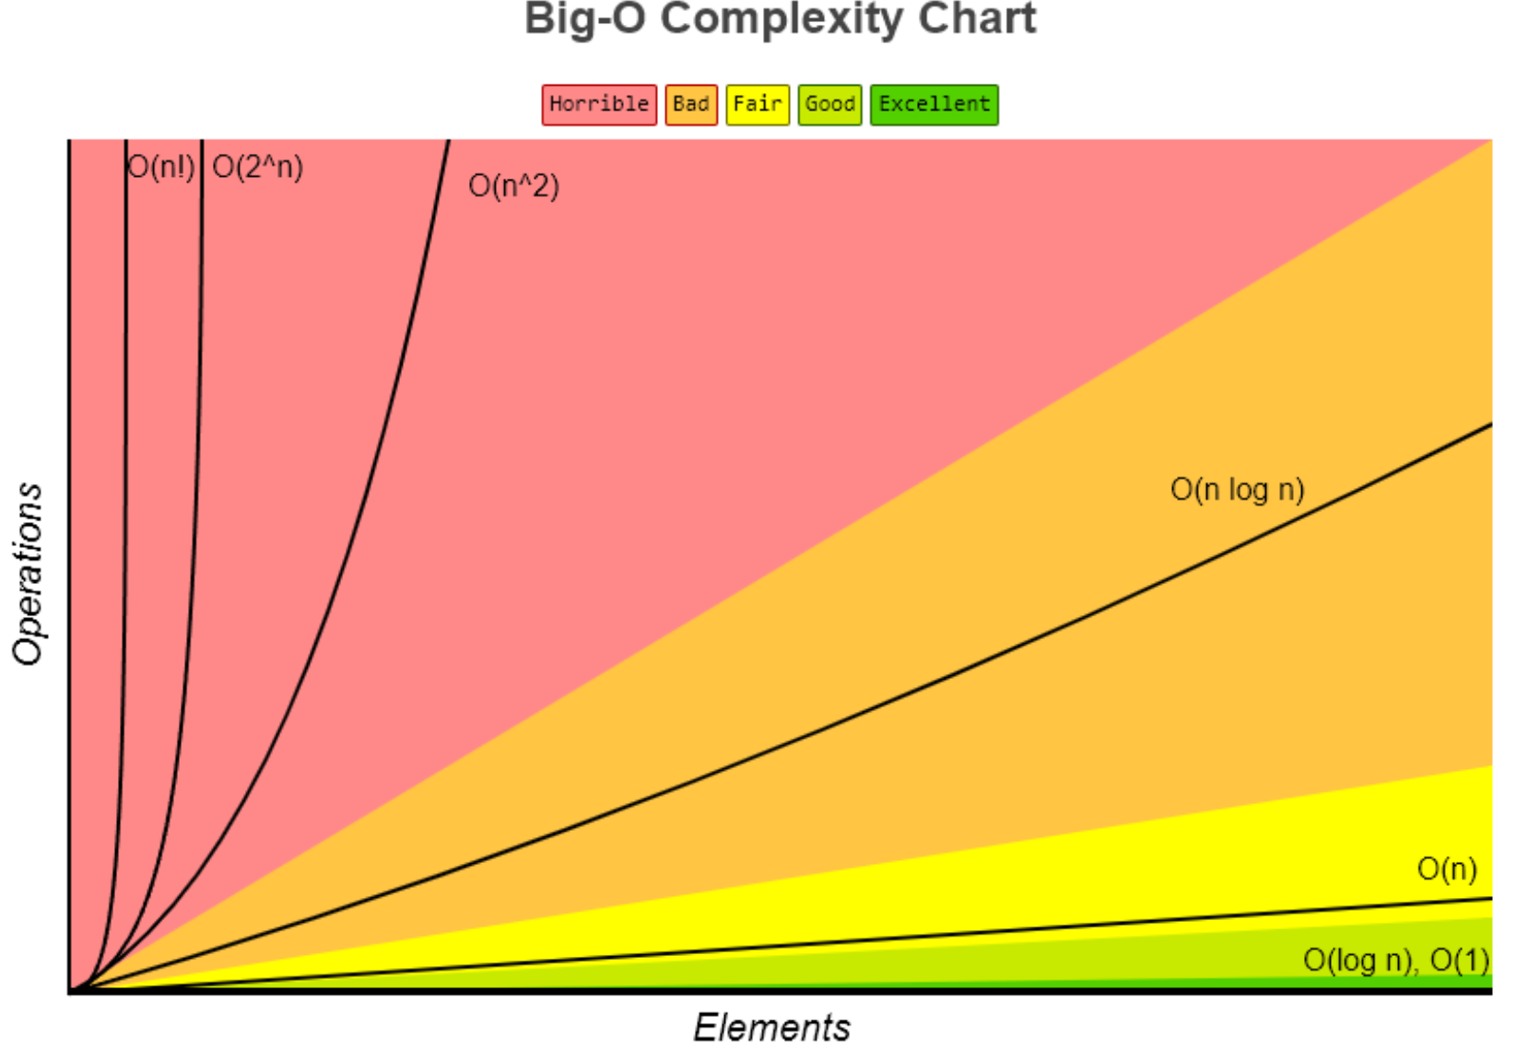
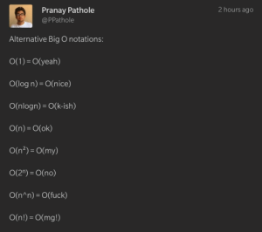
Сложность алгоритмов
О-большое — максимальное количество операций, которые нужны для завершения алгоритма

Slide 6


Немного практики
for i in range(n): for j in range(n): print(i)
for i in range(n): for j in range(n/2): print(i)
for i in range(4n): for j in range(2int(math.sqrt(n))): print(i)
def fibonacci(n): if n <= 1: return n else: return fibonacci(n-1) + fibonacci(n-2)

Slide 7

Асимптотика | Примерное ограничение
О(1) | 10¹⁸ (обычно ограничено 64 битной арифметикой)
 | 10¹⁸ (обычно ограничено 64 битной арифметикой)
 | 10¹⁰
 | 10⁶
 | 10⁵
 | 2000
 | 17
 | 7

Slide 8
Сортировки Полезные сортировки
Пузырьком (база)
Подсчетом
Слиянием

Slide 9


Пузырьком
Какая сложность у такого алгоритма?
Идем по массиву и меняем соседние элементы местами. Повторяем такой проход n раз и получаем отсортированный массив.
Когда выгодно использовать пузырек?

Slide 10
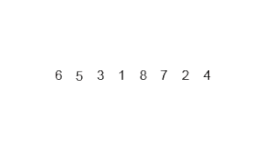
Cлиянием
Какая сложность у такого алгоритма?
Рекурсивно разбиваем массив на две части, пока не получим массив из одного элемента, затем также сливаем их в один массив, используя два указателя
Когда выгодно использовать merge-sort?

Slide 11
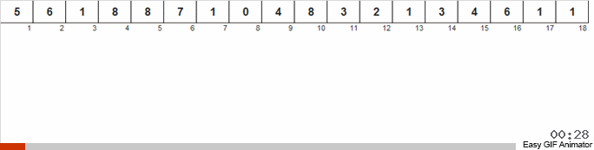
Подсчетом
Какая сложность у такого алгоритма?
Считаем количество каждого элемента в массиве, затем выписываем их в порядке возрастания
Когда выгодно использовать count-sort?
Notes:
Пример внутреннего слайда с текстом и блоками+иконка
Если нужна другая иконка см библиотеку иконок сл 8-10

Slide 12


Бинарный поиск
Есть массив из 0 и 1 вида 0000000111111111....
Нужно найти место разделения 0 / 1
Просто пройдем по массиву с начала и когда встретим единичку остановимся

Slide 13


Немного другая задача
Если заменить 0 и 1 на значение f(idx) -> bool, то можно решать мощные задачи
def f(idx): return a[idx] >= K
def f(idx): return sum(a[0:idx]) >= K

Slide 14
Представьте себе, что вы ищете слово «Тинькофф» в словаре. Вы открыли словарь на случайной странице и нашли там слово Компьютер.
«К» < «T»
Алгоритм: ключевая идея
Значит, искать нужно точно после буквы «К».
Если повторить много раз и делить примерно пополам, то мы быстро окажемся в ситуации, где разделение между 0 и 1 находится в очень маленьком промежутке.

Slide 15


Какая будет сложность?
Если мы проходимся по всему массиву
Если мы идем по массиву в обратном порядке
Если мы выбираем место для разделения в массиве случайно
Если мы делим массив пополам

Slide 16

Вещественный двоичный поиск
Когда границы — это дробные числа, следует останавливать бинарный поиск, когда левая и правая границы находятся достаточно близко.
0.0001

Slide 17
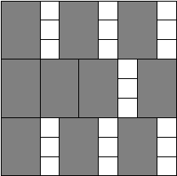

Бинарный поиск по ответу
Задача про дипломы.
Есть n дипломов со своей высотой и шириной. Нужно их поместить в квадрат минимального размера. Нужно найти сторону этого квадрата.
Можно ли, зная размер квадрата, понять помещаются ли в него все дипломы?

Slide 18

Спасибо!

